Slide 1
タイトル等
学者の会 ・ Choose Life Project 第3回オンライン・シンポジウム（2020年8月19日）
〈自由な社会のつくり方〉
医療の現実と生きることの自由
市野川容孝
１．社会的な自由： どういう自由が大事なのか？
２．国家の役割： 規制と再分配
３．社会的不平等とコロナ禍
４．社会関係資本と健康
５．コロナ禍と生きるに値しない生命

Slide 2
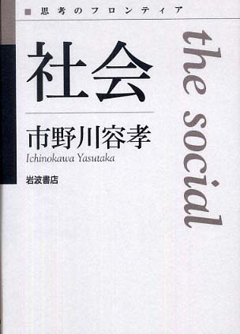
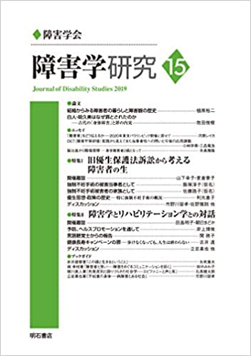
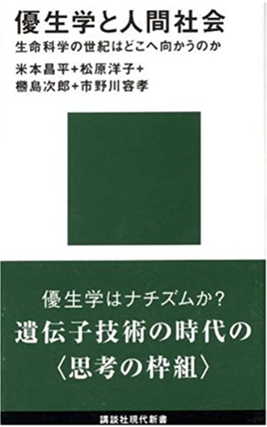
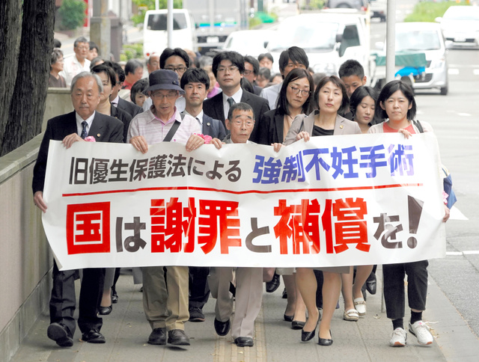
自己紹介

Slide 3
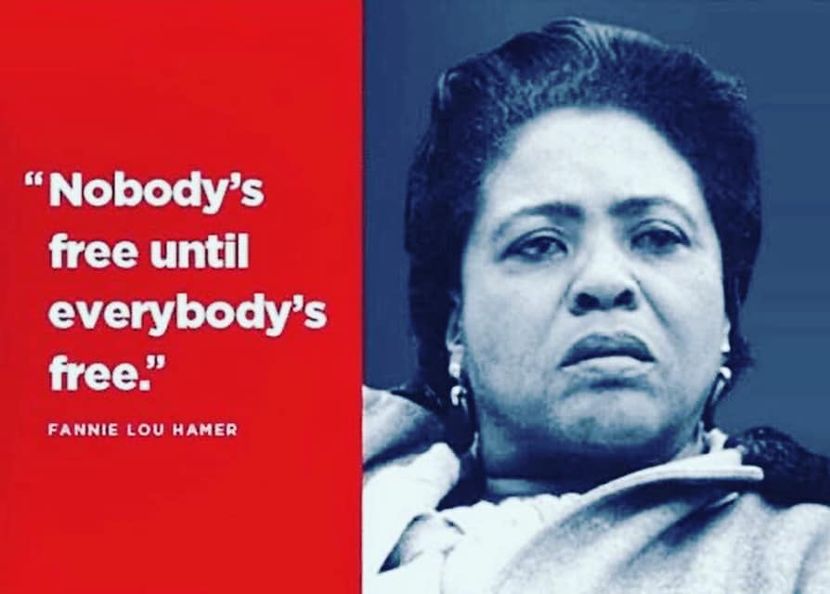
【１】社会的な自由： F. L. Hamer & N. Mandela
１．社会的な自由： どういう自由が大事なのか？
Fannie Lou Hamer （1917-1977）：
すべての人が自由にならないかぎり、誰も自由ではない
© The King Center
Nelson Mandela （1918-2013）：
自由は何のためにあるのか。他の人びとを自由にするために、である
© Nelson Mandela Foundation

Slide 4
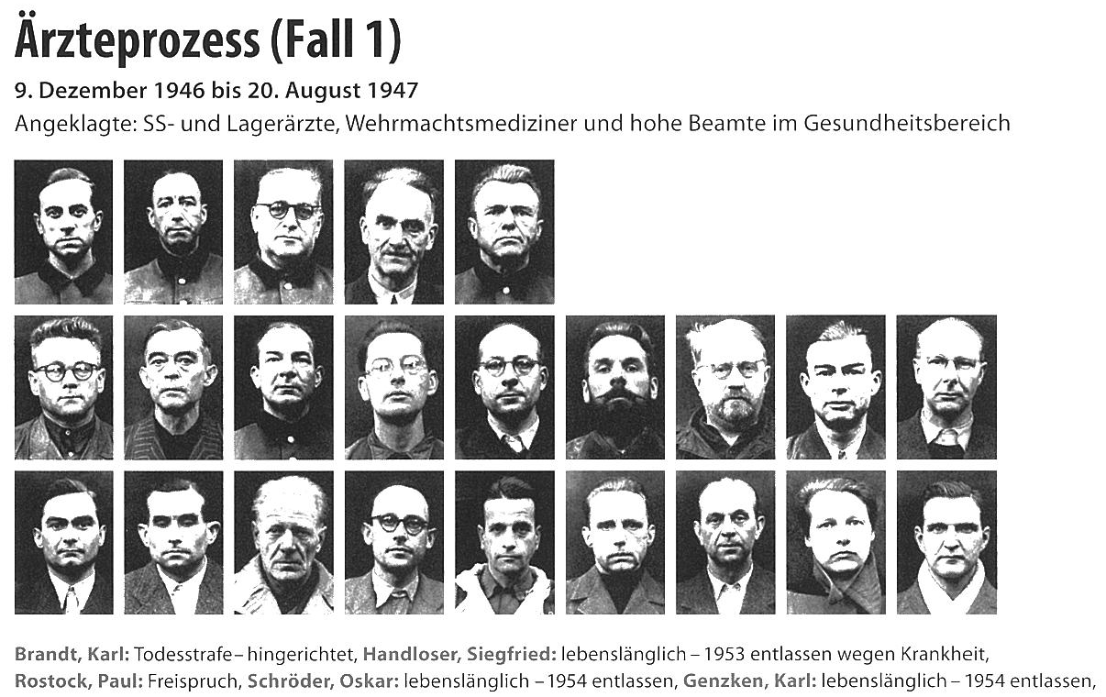
ニュルンベルク医師裁判と731部隊
▷▷ ニュルンベルク医師裁判の被告たち
Museen der Stadt Nürnberg, Memorium Nürnberger Prozesse: Die Ausstellung. 2011. S.104
▷▷ 日本の731部隊の問題

Slide 5
【２】国家の役割と自由な社会
２．国家の役割： 規制と再分配
国家（権力）
国家，連邦，国連
個人
団体
マジョリティ
マイノリティ
「自由」の行使＝抑圧

Slide 6
【３】社会的不平等とコロナ禍，【４】社会関係資本と健康
３．社会的不平等とコロナ禍
社会医学，社会衛生学
「医学は一つの社会科学である」（Ｒ・フィルヒョウ）
病の原因、また結果としての貧困や社会的不平等
アメリカ： 人種によって異なる感染率・死亡率
日本： ジェンダーという格差（女性の自殺率の上昇、等）
４．社会関係資本と健康
「父は私に観察力のすぐれた或る人について語ってくれた。その人は間違いなく心臓病を患っていて、実際それが原因で亡くなったのだが、自分の脈は普段はとても不整なのだと訴えていた。しかし、彼をいつも口惜しがらせたのは、父が部屋に入ってくると、すぐにその脈が正常になってしまうことだった」（Ｃ・ダーウィン『人及び動物の表情について』1872年，第8章）。

Slide 7
アメリカ： 人種的不平等とコロナ禍
アメリカ： 人種的不平等とコロナ禍
 | 感染者数 |  | 死亡者数
非白人人口率 | 富裕郡 | 貧困郡 | 富裕郡 | 貧困郡
3.0% ～ 17.9% | 169.3 | 83.7 | 8.2 | 3.3
 | (1.0) | (1.0) | (1.0) | (1.0)
18.0% ～ 29.4% | 321.7 | 321.7 | 14.8 | 15.4
 | (1.9) | (3.8) | (1.8) | (4.7)
29.5% ～ 44.5% | 541.8 | 433.4 | 31.2 | 16.2
 | (3.2) | (5.1) | (3.8) | (4.9)
over 44.5% | 474.0 | 663/7 | 21.3 | 30.7
 | (2.8) | (7.8) | (2.6) | (9.3)
2020年5月11日現在。人口10万人あたり。
S. Adhikari et al., "Assessment of Community-Level Disparities in Coronavirus Disease 2019 (COVID-19) Infections and Deaths in Large US Metropolitan Areas" in: JAMA Network Open, 2020; 3(7): e2016938 (July 28, 2020)

Slide 8
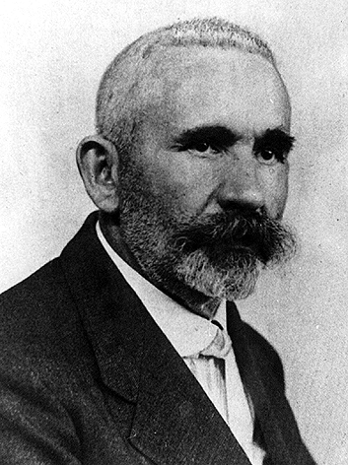
【５】コロナ禍と生きるに値しない生命
５．コロナ禍と生きるに値しない生命
「決して愉快なことではないが、戦争という荒々しい暴力は、私たちのところにいる精神病患者の数を減少させるための手段を生み出した。生活物資のあらゆる輸送路が、慈悲のかけらもなく遮断された結果、周知のとおり、抵抗力のない人びとの罹患率は高まり、死亡率もあがった。このことは、他の誰よりも精神病院にいる人たちに見られ、その多くが飢餓水腫、結核、その他の病気になって死んでいった。経済的なお荷物である不治の精神病患者の数が今は減ったとしても、他方で、敵国がおこなった食糧封鎖が、健康にはマイナスなあらゆる影響に対する私たち国民の抵抗力を減退させることで、長期的なダメージを与えていく可能性は大いにありうる」。
── E. Kraepelin, "Psychiatrische Randbemerkungen zur Zeitgeschichte" (1919)

